Slide 1
ASIGNATURA DE MATEMÁTICAS
2º ESO
Profesor: Daniel Hernández
IES MELCHOR DE MACANAZ

Slide 2

Cuadernillo de clase

Slide 3
Temas del Curso
1º Trimestre
Divisibilidad, enteros y Decimales
Fracciones, Potencias y Raíces
2º Trimestre
Ecuaciones de 1º y 2º grado
3º Trimestre
Funciones
Estadística y Probabilidad
Sistemas
Geometría
Proporcionalidad

Slide 4
Evaluación – Nota de la asignatura
Para cada unidad
Estos porcentajes son aproximados porque se evalúa por criterios de evaluación
70 % | 30 %
Examen | Informática, tareas, trabajos, participación
La nota del trimestre y del curso será la nota ponderada de los criterios de evaluación.

Slide 5
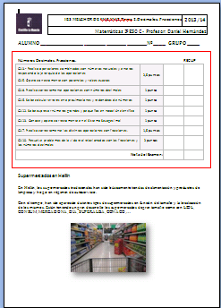
Exámenes
Evaluaremos al menos 2 unidades al trimestre.
Al final de cada trimestre habrá una recuperación de las unidades suspensas.
Al final del curso habrá un examen final para recuperar los trimestres suspensos y para el que quiera subir nota.

Slide 6

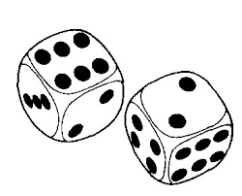
Participación
Hay que conseguir al menos 7 positivos saliendo a la pizarra
Casi siempre será el azar el que determine a quién le toca salir cada día…

Slide 7


Trabajo en casa – Cuaderno de tareas
Realización de las tareas para casa y control del cuadernillo
En vez de libreta vamos a utilizar un cuaderno de tareas que tiene un coste de 5€.
Funda con hojas para explicaciones, problemas adicionales y trabajos.

Slide 8
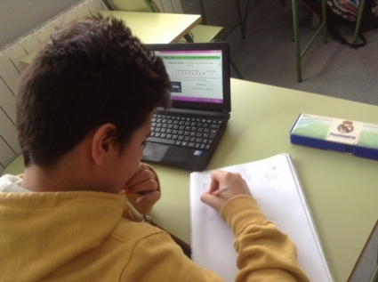
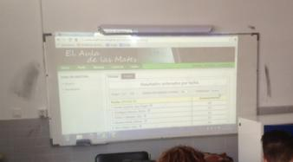
Trabajos - Informática
Vamos a trabajar actividades con el ordenador un día a la semana…

Slide 9



Positivos Extra

Slide 10

Olimpiada matemática

Slide 11
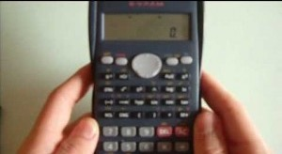


Calculadora – Carnet Calculista

Slide 12
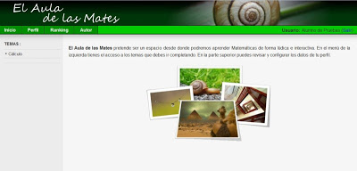
Aula de las mates
http://www.melchordemacanaz.es → Aula de las Mates

Slide 13

Matematico.es

Slide 14
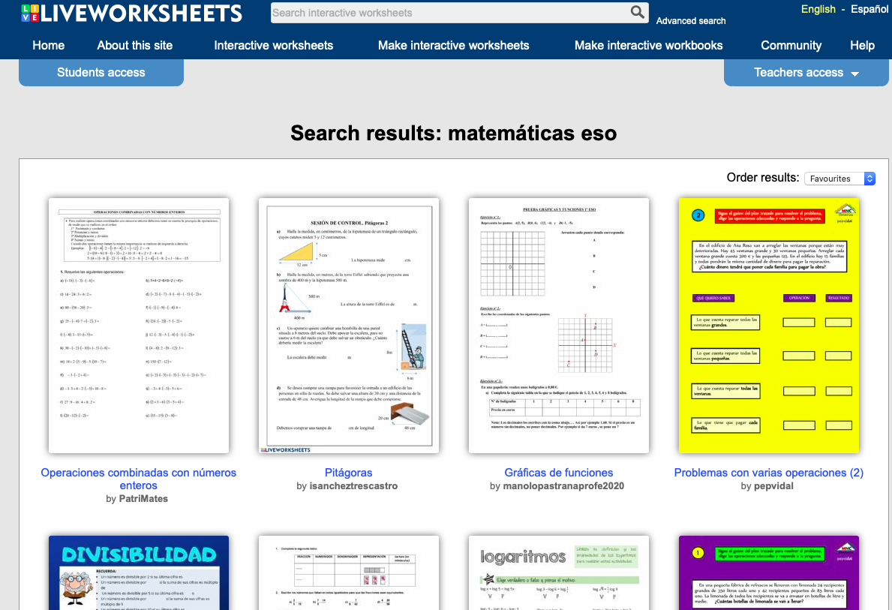
Liveworksheets

Slide 15
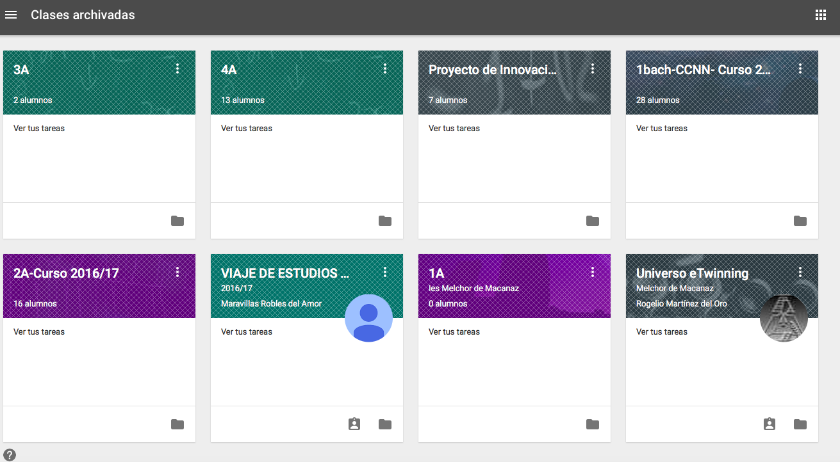
Classroom

Slide 16
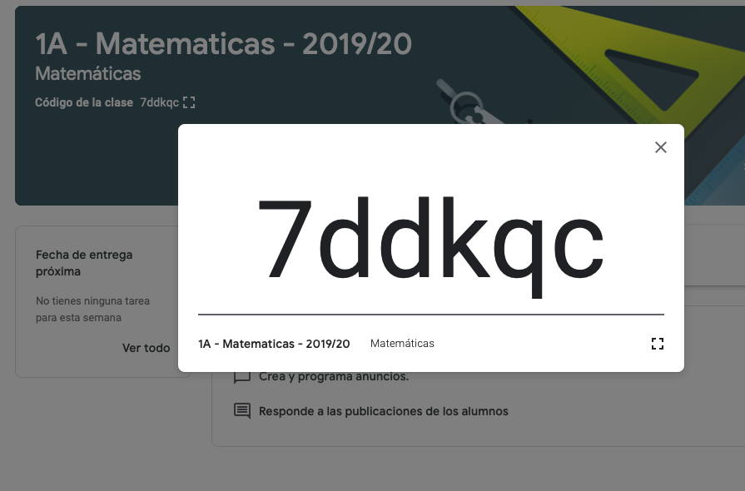
Classroom – Nuestra aula

Slide 17
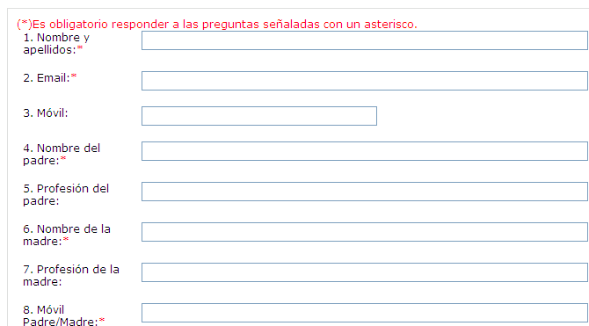
Formulario de recogida de información
En el aula virtual…

Slide 18
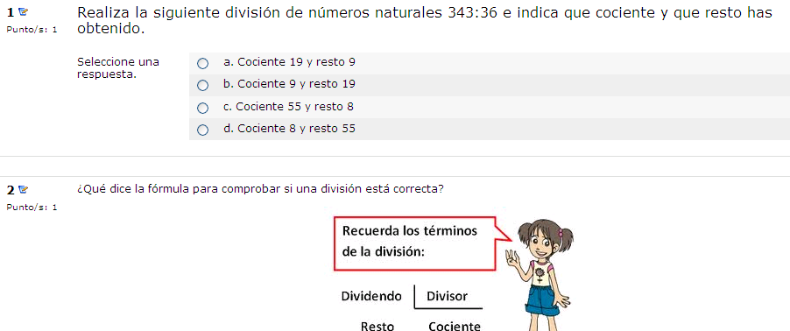
Prueba de Evaluación Inicial
Vamos a realizar una prueba de evaluación inicial para ver vuestro nivel en matemáticas.
- La vamos a hacer online y obtendréis la nota al acabar.

